Slide 1


Slide 2

Numero degli atti notarili iscritti a repertorio. Anni 2010 - 2022.
Elaborazione Cassa NN
Cassa Nazionale del Notariato. 19 giugno 2023.

Slide 3
Distribuzione del repertorio notarile lordo suddiviso nelle macroaree. Anno 2022.
Nord
Il repertorio prodotto dai primi 10 notai (pari allo 0,4% degli attivi del Nord -2481 - con età media pari a 58 anni) equivale al repertorio prodotto dagli ultimi 336 notai della medesima area (pari al 13% con età media pari a 51 anni).
Il repertorio prodotto dai primi 10 notai (pari all'1% degli attivi del Centro – 1154 - con età media pari a 49 anni) equivale al repertorio prodotto dagli ultimi 257 notai della medesima area (pari al 22% con età media pari a 51 anni).
Centro
Sud e Isole
Il repertorio prodotto dai primi 10 notai (pari allo 1% degli attivi del Sud – 1481 - e Isole con età media pari a 51 anni) equivale al repertorio prodotto dagli ultimi 248 notai della medesima area (pari al 16% con età media pari a 50 anni).
Elaborazione Cassa NN
Cassa Nazionale del Notariato. 19 giugno 2023.

Slide 4
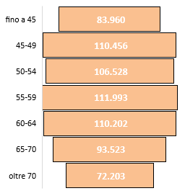
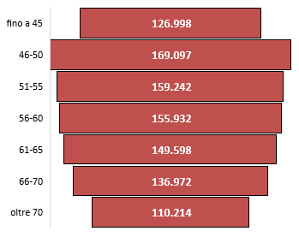
Il repertorio notarile medio netto per classi di età anagrafica. Anno 2022 a raffronto con il 2006.
Per la classe di età fino a 45 anni
Variazione 2022 vs 2006:
-33,9%
Per la classe di età oltre 45 anni
Variazione 2022 vs 2006:
-31,3%
Anno 2006
Anno 2022
Elaborazione Cassa NN
Cassa Nazionale del Notariato. 19 giugno 2023.

Slide 5
Il repertorio notarile netto medio per genere. Nord, Centro e Sud. Anno 2022.
Elaborazione Cassa NN
Cassa Nazionale del Notariato. 19 giugno 2023.

Slide 6
Il repertorio notarile medio netto per classi di età anagrafica e suddiviso per genere. Anno 2022.
Elaborazione Cassa NN
Cassa Nazionale del Notariato. 19 giugno 2023.

Slide 7
Numero di ingressi dei notai di nuova nomina nell’ultimo quinquennio (2018-2022).
I Notai di nuova nomina (2018-2022) rappresentano il 15% della popolazione attiva al 31.12.2022
Elaborazione Cassa NN
Cassa Nazionale del Notariato. 19 giugno 2023.

Slide 8
Numero dei notai in esercizio di età inferiore e superiore a 45 anni (anno 2022 a raffronto con il 2006).
Anno 2006
Anno 2022
Fino a 45: 1.414
Fino a 45: 1.698
Oltre 45: 3.261
Oltre 45: 3.418
Elaborazione Cassa NN
Cassa Nazionale del Notariato. 19 giugno 2023.

Slide 9
Partecipazione dei notai agli ultimi due Convegni organizzati dalla Cassa in tema di previdenza.
Partecipazione dei notai con età inferiore e superiore a 45 anni.
Partecipazione dei notai con età inferiore a 45 anni rispetto alla relativa popolazione attiva (1.698).
Fino a 45: 188
1.698
Oltre 45: 628
Elaborazione Cassa NN
Cassa Nazionale del Notariato. 19 giugno 2023.

